Slide 1
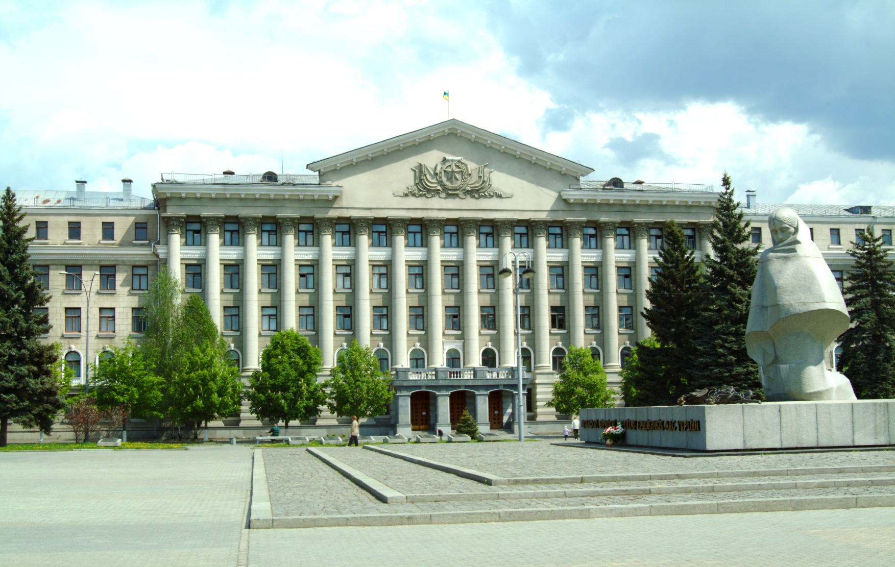


Національна академія внутрішніх справ
Кафедра теорії держави та права
Виконав:
Кривицький Ю.В.
Київ – 2016

Slide 2
ТЕМА 5. ПОНЯТТЯ, СУТНІСТЬ
І ЗМІСТ ОБ’ЄКТИВНОГО ПРАВА
Динамічне державоправотворення, що протягом останніх десятиліть відбувається в Україні, характеризується як складний і суперечливий процес. На теперішній час є всі підстави стверджувати, що набуття Україною ознак демократичної, соціальної, правової держави виявилося набагато складнішим, ніж передбачалося. Тому подальше реформування правової системи та підвищення ефективності правового регулювання суспільних відносин залишається одним із першочергових завдань. Важливим кроком на шляху до його розв’язання є поглиблене осмислення сучасних підходів до розуміння права як особливого соціокультурного феномена. Ґрунтовного вивчення потребує природа об’єктивного права, насамперед сутність і цінність, ознаки та принципи, функції і структура останнього

Slide 3
Основні терміни теми
Об’єктивне право
Суб’єктивне право
Сутність права
Процесуальне право
Публічне право
Регулятивне право
Охоронне право
Праворозуміння
Цінність права
Принципи права
Функції
права
Структура права
Приватне право
Матеріальне право

Slide 4
Навчальні питання теми
5.3 Функції та структура об’єктивного права
5.2 Поняття, сутність і принципи об’єктивного права
5.1 Сучасні підходи до розуміння права

Slide 5
5.1 Сучасні підходи до розуміння права
Праворозуміння (розуміння права)
– це процес і результат цілеспрямованого пізнання та сприйняття сутності та змісту права як особливого соціокультурного явища, його функціонування і призначення в житті людини, суспільства та держави

Slide 6
Ознаки праворозуміння
пізнавальний характер
загальноправовий характер
теоретичний характер
інтегративний (синтетичний) характер

Slide 7
Структура та функції праворозуміння
Структура праворозуміння
суб’єкт праворозуміння
Функції
праворозуміння
світоглядна
аксіологічна
зміст (результат) праворозуміння
об’єкт праворозуміння
евристична
організаторська
прогностична

Slide 8
Підхід до розуміння права
(тип праворозуміння)
– це зумовлений світоглядною позицією суб’єкта пізнання певний образ (спосіб бачення) права, що відображає його сутність і зміст, функціонування та призначення в житті людини, суспільства і держави

Slide 9
Основні (класичні) підходи до розуміння права
природно-правовий (юснатуралістичний, ідеологічний)
позитивістський (нормативістський,
юридико-позитивістський, етатистський)
соціологічний
інтегративний (інтегральний)

Slide 10
Природно-правовий підхід до розуміння права
Представники
Арістотель
Т. Аквінський
Основні положення
право – духовний, надпозитивний феномен
вихідна форма буття права – суспільна свідомість, ідея, уявлення про право
Цицерон
Дж. Локк
Ш.Л. Монтеск’є
Ж.Ж. Руссо
розмежування права та закону
важлива складова права – природні, невідчужувані права людини
Ульпіан

Slide 11
Позитивістський підхід до розуміння права
Представники
Основні положення
Дж. Остін
К. Бергбом
П. Лабанд
Ж.П. Есмен
Г.Ф. Шершеневич
право – позитивний факт, що не вимагає аксіологічного осмислення
право не пов’язане з іншими соціальними явищами (мораллю, політикою, економікою)
необхідного зв’язку між правом і мораллю не існує
вихідна форма буття права – норма права
закон і право ототожнюються

Slide 12
Соціологічний підхід до розуміння права
Представники
Основні положення
Р. Єринг
Є. Ерліх
О.В. Холмс
Р. Паунд
Л. Дюгі
Ф. Жені
право існує в нерозривному зв’язку з суспільними відносинами
право створюється судами й іншими державними службовцями у сфері правозастосування
вихідна форма буття права – суспільні відносини, насамперед ті, що складаються
у сфері правозастосування
право в дії є «живим правом», право ж у тексті норм закону – «мертве»

Slide 13
Інтегративний (інтегральний) підхід до розуміння права (засновник Дж. Холл)
виник унаслідок теоретичного пізнання та практичного освоєння соціально-правової дійсності, що базується на комплексному використанні досягнень різних підходів до осмислення права, які у своїй гармонійно синтезованій єдності відображають широке, багатоаспектне бачення права: його сутності (природи), джерел, процесів формування і функціонування, цінності та призначення

Slide 14
5.2 Поняття, сутність і принципи об’єктивного права
ПРАВО
Позитивне
Природне
об’єктивне
суб’єктивне

Slide 15
Позитивне (юридичне, спеціально-соціальне) право
є наслідком суспільної та державної діяльності, втіленням волевиявлення народу і держави
Природне (загальносоціальне) право
сукупність прав і обов’язків, що має загальносоціальне, людське, тобто недержавне походження,
є основою невід’ємних, природних прав людини

Slide 16
Об’єктивне право
система загальнообов’язкових норм, дотримання та виконання яких забезпечуються державою,
має ключове значення в регулюванні суспільних відносин, забезпеченні правопорядку на національному та міжнародному рівнях
Суб’єктивне право
міра можливої поведінки суб’єкта суспільних відносин, що передбачені нормами об’єктивного права. Суб’єктивне право інтерпретується як певні юридично визнані можливості (права та свободи) поведінки суб’єкта права з метою задоволення власного інтересу (потреби)

Slide 17
З огляду на те, що в теорії держави та права об’єктивне право має винятково юридичний (регулятивно-охоронний) зміст, саме це розуміння права стане предметом розгляду в межах цього та наступного питань теми
Право – це загальнообов’язковий, свідомо-вольовий, формально визначений, нормативний регулятор суспільних відносин, що відповідає визнаній у суспільстві мірі справедливості, свободи та рівності, встановлений чи санкціонований державою або іншим уповноваженим суб’єктом правотворчості та забезпечується ними, включаючи можливість застосування державного примусу

Slide 18
Ознаки права
відповідає визнаній у суспільстві мірі справедливості, свободи та рівності
є регулятором суспільних відносин
має свідомо-вольовий (інтелектуально-вольовий) характер
встановлюється чи санкціонується (офіційно схвалюється) державою або іншим уповноваженим суб’єктом правотворчості в чітко визначеному порядку
забезпечується державою або іншим уповноваженим суб’єктом правотворчості, включаючи можливість застосування державного примусу
має нормативний характер
має загальний характер
є формально визначеним
має обов’язковий характер
має системний характер

Slide 19
Сутність права – це внутрішня цілісність усіх його багатоманітних якостей (властивостей)
Сутність права полягає в тому, що воно одночасно є
універсальним регулятором суспільних відносин, засобом (інструментом) узгодження особистих, суспільних і державних інтересів, встановлення та забезпечення правопорядку
виразником міри справедливості, свободи та рівності в суспільстві відповідно до рівня його соціального, економічного та культурного розвитку, що уможливлює досягнення компромісів між суб’єктами права

Slide 20
Цінність права – це здатність права завдяки притаманним йому змістовим і формальним властивостям задовольняти особисті, суспільні та державні потреби в упорядкованості, безпеці, свободі, справедливості тощо
Основні аспекти цінності права
власна цінність права
інструментальна (службова) цінність права
історико-культурна цінність права
Виміри цінності права
загальнолюдський (світовий) вимір
соціальний (національний) вимір
особистісний вимір

Slide 21
Однією з визначальних характеристик, що свідчить про своєрідність права в певних заданих координатах часу та простору, є принципи права
Принципи права – це найбільш загальні та стабільні засади, що сприяють утвердженню, забезпеченню і захисту суспільних цінностей, виражають сутність права та визначають напрями його подальшого розвитку

Slide 22
Ознаки принципів права
спрямовані на утвердження, забезпечення та захист суспільних цінностей
найбільш загальний, абстрактний характер
визначають зміст системи права та її структурних елементів,
а також напрями їх подальшого розвитку
пріоритетність (примат) над нормами права
підвищена стабільність і стійкість
закріплюються зазвичай у формах (джерелах) права

Slide 23
Види принципів права
За формою нормативного вираження
принципи права, що закріплені в міжнародних і внутрішньодержавних деклараціях, конституціях і чинному законодавстві
загальносоціальні (соціально-правові)
спеціально-юридичні (спеціально-правові)
За сферою дії (ступенем, сферою поширеності)
За змістом (функціональним призначенням і об’єктом відображення)
основоположні (загальнолюдські; універсальні; цивілізаційні; загальні принципи права, визнані цивілізованими націями)
загальні (загальноправові, основні)
міжгалузеві
галузеві
принципи інститутів права

Slide 24
Види принципів права
Основоположні принципи права
Загальні
принципи права
принцип справедливості
принцип свободи
принцип рівності
принцип гуманізму
принцип верховенства права
принцип правової визначеності
принцип пропорційності
принцип добросовісності
принцип розумності

Slide 25
5.3 Функції та структура об’єктивного права
Роль права в суспільному житті розкривається через притаманні йому функції
Функції права – це основні напрями впливу права на суспільні відносини
з метою їх упорядкування, що визначаються
його сутністю та соціальним призначенням

Slide 26
Ознаки функцій права
відображають основні напрями (вектори) цілеспрямованого впливу права на суспільні відносини з метою їх упорядкування (гармонізації)
визначаються сутністю та соціальним призначення права
виражають найбільш істотні, іманентні властивості права, спрямовані на здійснення найважливіших завдань
виникають і змінюються об’єктивно на кожному етапі розвитку суспільства
характеризуються безперервністю, тривалістю дії та водночас гнучкою зміною свого змісту залежно від розвитку суспільних відносин
складають єдину цілісну систему

Slide 27
Види функцій права
(за сферами впливу права на суспільні відносини)
загальносоціальні (соціальні)
функції права
напрями взаємодії права та інших соціальних явищ як поєднання форми і змісту, характеризують соціальний вплив права на суспільне життя, не використовуючи спеціальних юридичних засобів
напрями власне правового впливу на суспільні відносини, характеризують призначення права як юридичного інструмента стосовно наявних і бажаних суспільних відносин
спеціально-юридичні (спеціально-соціальні, юридичні, спеціальні)
функції права

Slide 28
Види загально-соціальних функцій права
Види загальносоціальних функцій права
культурна
виховна
ідеологічна
інформаційна
комунікативна

Slide 29
Види спеціально-юридичних функцій права
Cпеціально-юридичні
функції права
регулятивна
охоронна
регулятивна
статична
регулятивна динамічна

Slide 30
Структура права – це внутрішня будова права, спосіб закономірного зв’язку між його взаємозумовленими та взаємодіючими елементами
Елементи структури права
За методом правового регулювання
приватне право
За функціональним призначенням
регулятивне право
За субординацією
у правовому регулюванні
матеріальне право
публічне право
охоронне право
процесуальне право

Slide 31
Приватне право – це сукупність норм права, предметом регулювання яких є відносини у сфері реалізації приватних (особистих) інтересів суб’єктів права за допомогою диспозитивного методу
цивільне право
сімейне
право
авторське право
трудове
право
житлове право
цивільно-процесуальне право
міжнародне приватне право
Галузі приватного права

Slide 32
Публічне право – це сукупність норм права, предметом регулювання яких є відносини у сфері реалізації публічних (суспільних і державних) інтересів суб’єктів права за допомогою імперативного методу
Галузі публічного права
конституційне право
адміністративне право
кримінальне право
фінансове
право
адміністративно-процесуальне право
кримінально-процесуальне право
митне
право
міжнародне публічне право

Slide 33
Регулятивне право – це сукупність норм права, що впорядковують поведінку суб’єктів права шляхом розподілу між ними суб’єктивних прав та юридичних обов’язків, а також розраховані на правомірність їхніх дій
Галузі регулятивного права
конституційне право
цивільне право
сімейне право
трудове право
підприємницьке право

Slide 34
Охоронне право
– це сукупність норм права, що охороняють урегульовані правом суспільні відносини від будь-яких посягань і поновлюють порядок їхнього функціонування шляхом застосування засобів державно-владного впливу
Галузі охоронного права
кримінальне право
адміністративне право
та ін.

Slide 35
Матеріальне право – це сукупність норм права, що безпосередньо регулюють відносини в різних сферах суспільного життя, встановлюють суб’єктивні права та юридичні обов’язки їх учасників, визначають відповідальність за правопорушення
Галузі матеріального права
конституційне право
цивільне право
адміністративне право
кримінальне право
трудове право
фінансове право

Slide 36
Процесуальне право
– це сукупність норм права, що впорядковують процедуру (послідовність) реалізації норм матеріального права
Галузі процесуального права
конституційно-процесуальне право
цивільно-процесуальне право
кримінально-процесуальне право
адміністративно-процесуальне право

Slide 37
Список використаних джерел
Дроботов С. А. Функції права у розвиткові демократичної і правової держави : [монографія] / С. А. Дроботов. – К. : Логос, 2012. – 336 с.
Загальна теорія права : підруч. / [М. І. Козюбра, С. П. Погребняк, О. В. Цельєв та ін.] ; за заг. ред. М. І. Козюбри. – К. : Ваіте, 2015. – 392 с.
Ковальський В. С. Охоронна функція права : [монографія] / В. С. Ковальський. – К. : Юрінком Інтер, 2010. – 336 с.
Колодій А. М. Принципи права України : [монографія] / А. М. Колодій. – К. : Юрінком Інтер, 1998. – 208 с.
Погребняк С. П. Основоположні принципи права (змістовна характеристика) : [монографія] / С. П. Погребняк. – Х. : Право, 2008. – 240 с.

